Slide 1
Еволюція великого міста

Slide 2
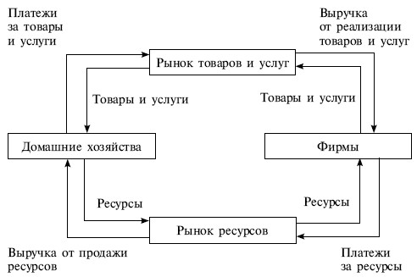
При побудові динамічної моделі спільноти людей перш за все усвідомлюється, що крім нутрішньої структури потрібно враховувати досить жорстко задане зовнішнє оточення, з яким дана стема обмінюється речовиною, енергією та інформацією.
Еволюція таких систем визначається поведінкою діючих осіб у взаємодії з умовами, що накладаються зовнішнім середовищем.

Slide 3
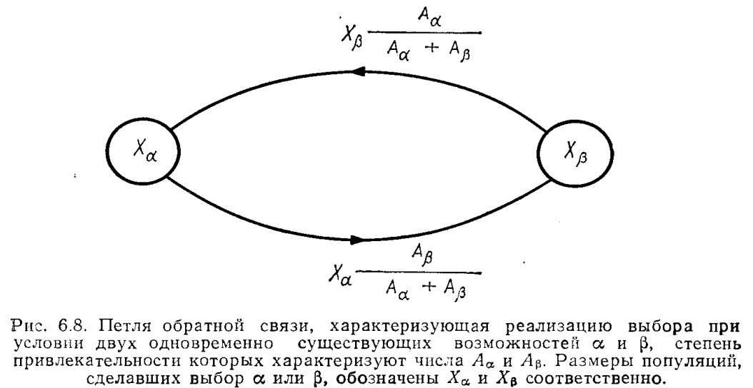
Відносна кількість осіб, які бажають змінити свій вибір на вибір β, пропорційна числу тих, хто вже зробив деякий інший вибір типу α, і відносній привабливості вибору β, визначеної як А_{β}/(А_{α}+А_{β}). Аналогічним чином для осіб, які бажають змінити свій вибір на вибір α.

Slide 4
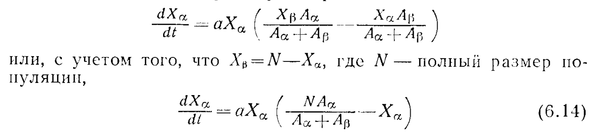
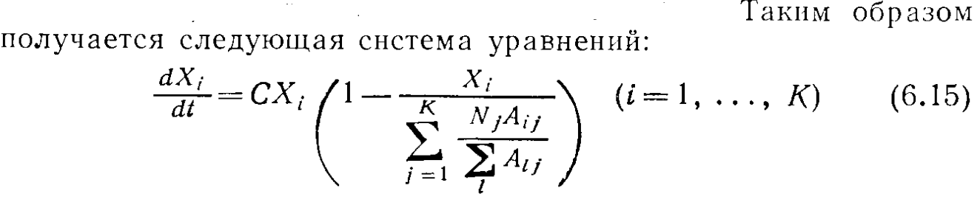
Це приводить до системи рівнянь для Xα балансного типу
(аналогічно і для Xβ), описує миттєвий стан популяції:
Узагальнення на випадок довільного числа можливих виборів К з урахуванням більш реальної ситуації, коли привабливість і-го варіанта залежить від номера популяції j (Nj), яка робить вибір.

Slide 5
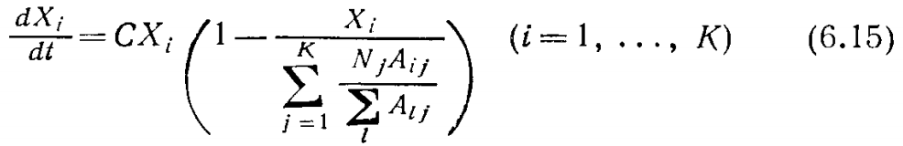
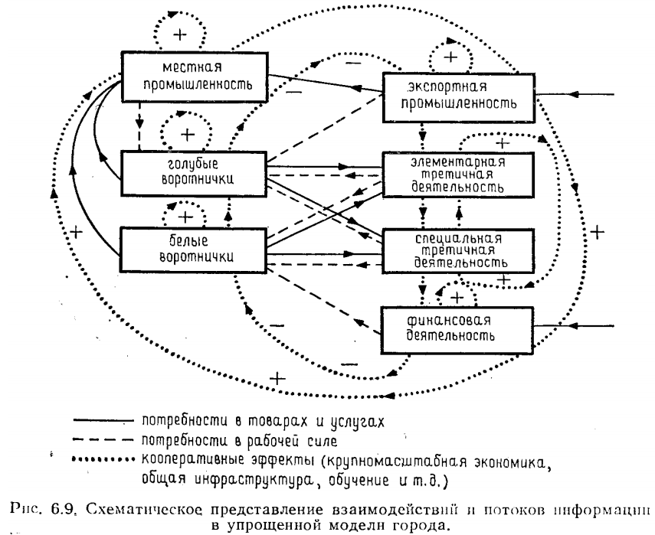
Розглянемо приклад еволюції міських структур
Щоб записати видозмінені рівняння (6.15) для змінних Х^{k}_{i}, треба виразити величини N_{i} і А_{ij} через J^{k}_{i} і Х^{k}_{i}. Основна характеристика субпопуляції N_{i} це кількість робочих місць типу k, наявних в точці і. Що стосується привабливості А_{ij}, то вони є складними функціями Х^{k}_{i} і J^{k}_{i} .

